Slide 1
المحاضرة الحادية عشر معالجة الأخطاء

Slide 2
أنواع الاخطاء
1- syntax error.
2- runtime error.
3- logical error.
Runtime errors
هي أخطاء مادية للجهاز مثل :
الكتابة على قطاع تالف bad sector
الكتابة على ملف لم يعد موجود
اضافة شيء الى قاعدة بيانات لا تملك الحق بذلك .
القسمة على صفر
اهمية الاستثناءات
توفر على المبرمج كتابة الكثير من الاكواد لمعالجة اخطاء قد تظهر في وقت التنفيذ

Slide 3
read_file( ) // دالة للقراءة من الملف
{
open the file
determine the size
allocate enough memory
read the file
close the file
}
الخوارزم لم يعالج اى خطأ من الاخطاء المتوقع حدوثها مثل؟؟
1- عدم القدرة على فتح الملف لنقلة او حذفه او تغير اسمه ..
2- عدم القدرة على تحديد حجم الملف ..
3- لا يوجد مكان كافي بالذاكرة لاحتواء الملف ..
4- فشل القراءة من الملف ..
5- فشل بإغلاق الملف ..

Slide 4
نعدل الخوارزم لمعالجة الاخطاء
read_file()
{
try
{
open the file
determine the size
allocate enough memory
read the file
close the file
}
catch(open file failed )
{ do some thing }
catch(size determination failed)
{ do some thing }
catch(memory allocation failed)
{ do some thing }
catch(file closed failed)
{ do some thing }
}

Slide 5
تنفيذ الكود بداخل try اذا وجد خطأ ما سيقوم بمعالجة الخطأ من خلال الكود الموجود بالـ catch .
هذه الطريقة لمعالجة الاخطاء تسمى Exception Handling
أدوات معالجة الاستثناءات
معالجة الاستثناءات من خلال الكلمات :
try,catch,throw,finally

Slide 6
استخدام try..catch
try
{
…
…
throw Exception()
…
…
}
catch( Exception e )
{
…
…
}
الخطأ الواقع يتم ترحيله لأول catch اما يعالجه او يتم ترحيله الى الـ catch التالية وهكذا .. فان لم يجد catch مناسبه فسيتم قطع التنفيذ للبرنامج.

Slide 7
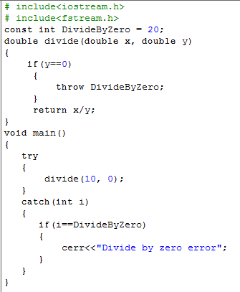
مثال (القسمة على صفر):
1
أمر throw :
يقوم برمي الاستثناء ليلتقطه المعالج (جمل catch) لفحصه و اجراء اللازم (معالجة الخطأ).

Slide 8
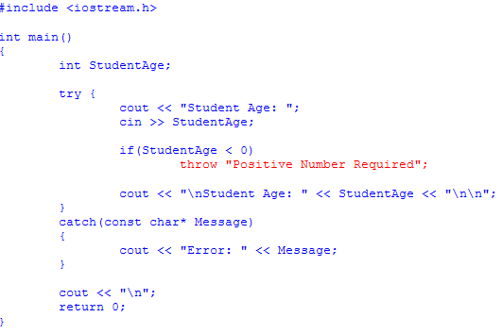

Slide 9
مثال :
class Number
{
public:
friend Number operator+ (Number const& x, Number const& y);
friend Number operator- (Number const& x, Number const& y);
friend Number operator* (Number const& x, Number const& y);
friend Number operator/ (Number const& x, Number const& y);
...
};

Slide 10
void f(Number x, Number y)
{
try {
...
Number sum = x + y;
Number diff = x - y;
Number prod = x * y;
Number quot = x / y;
...
}
catch (Number::Overflow& exception)
{ … code that handles overflow...}
catch (Number::Underflow& exception(
{…code that handles underflow... }
catch (Number::DivideByZero& exception)
{ …code that handles divide-by-zero … }
}

Slide 11
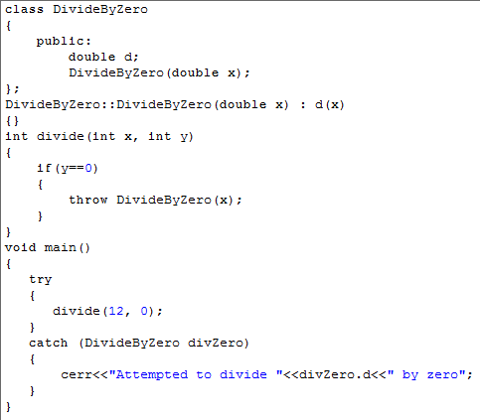

Slide 12
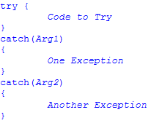
Catching Multiple Exceptions

Slide 13
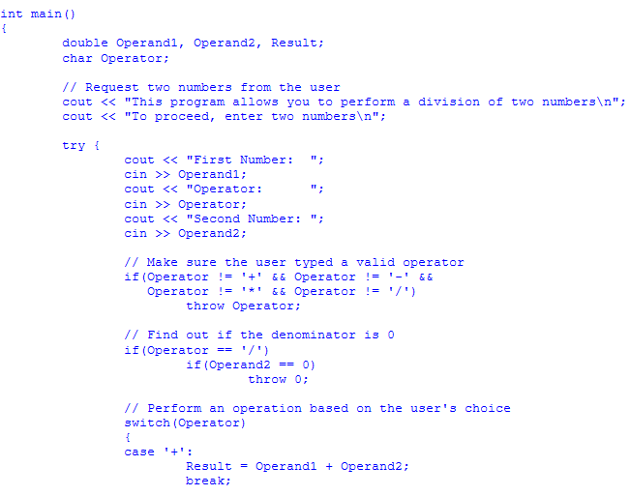

Slide 14
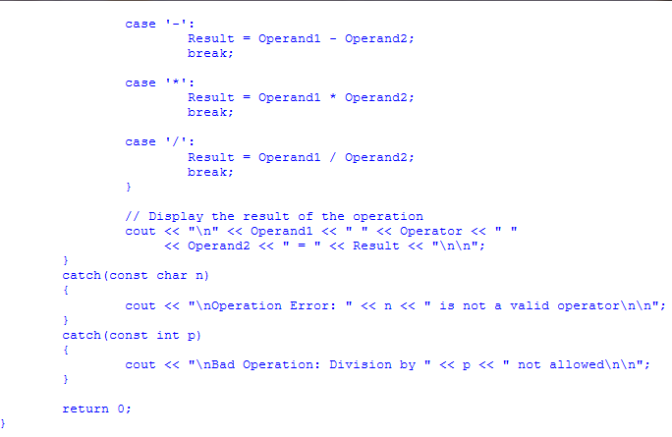

Slide 15
تكملة المحاضرة من الورق

